Slide 1
Algorithms and its applications
Tianhe Gong
08/10/2016

Slide 2
Content
算法概述
算法与数据结构
算法评估标准
常见算法思想

Slide 3
算法概述
算法（Algorithm）是为求解一个问题需要遵循的、被清楚指定的简单指令的集合。
——《数据结构与算法分析》 Mark Allen Weiss
算法的特征包括：
有穷性、确切性、输入、输出、可行性

Slide 4
算法概述
对于一个问题，一旦某种算法已经确定是正确的，那么重要的就是确定该算法需要多少诸如时间或者空间等资源量的问题。如果一个算法需要长达一年的时间，或者如要若干GB的内存，那么这种算法很难有什么用处。

Slide 5
算法与数据结构
大部分的算法依赖于数据结构。
例如顺序表的数据结构可以分为线性表、链表。
对于大部分排序、二分搜索算法，只适用于线性表。

Slide 6
算法与数据结构
部分数据结构其本身则为解决问题提供了思路。
例如链表、二叉搜索树等。
8
4
2
6
13
10
15
1
3
14
20
9
12

Slide 7
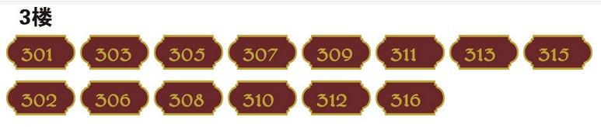
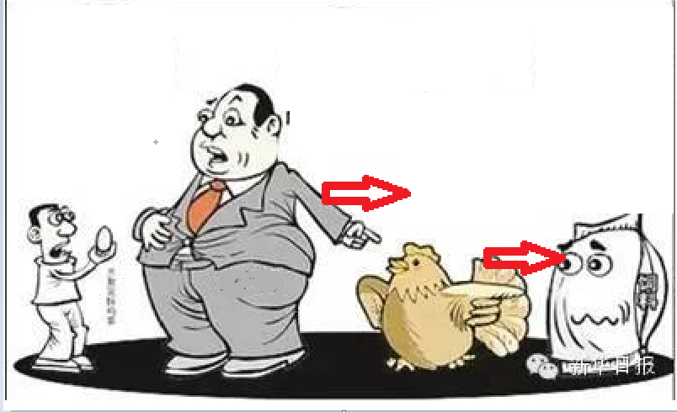
基本数据结构
线性表的存储方式可以是顺序表或者链表：
顺序表
链表

Slide 8
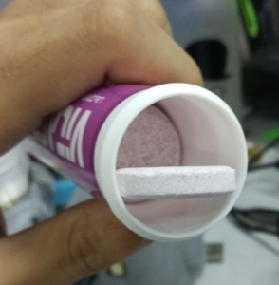
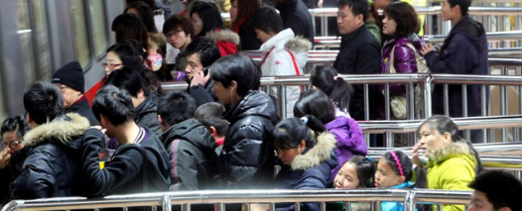
基本数据结构
栈
队列

Slide 9
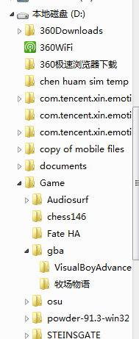
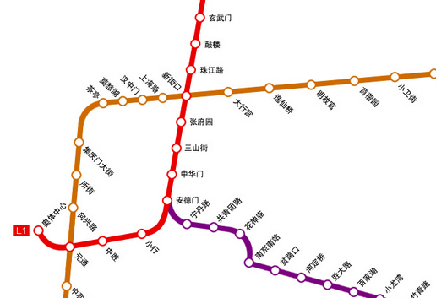
基本数据结构
图
邻接表、邻接矩阵
树
顺序式
链式

Slide 10
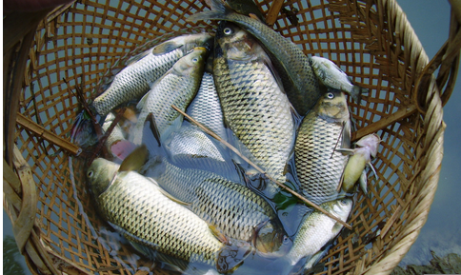
基本数据结构
集合
顺序式 （并查集、Hash表、跳表等）
链式 （二叉搜索树、AVL树、红黑树等）

Slide 11
算法的评估标准——时间渐进复杂度
一般我们采用大O记号：
如果存在正常数c和n₀，使得当N>=n₀时,
T(n) <= c*f(N)，则记为T(N)=O(f(N))
其实在实际应用过程中，我们不需要记忆其定义，简单一句话，看看循环执行次数就好！

Slide 12
算法的评估标准——时间渐进复杂度

